Slide 1


城市土地利用变化模拟和预测模型实操
CA模型相关介绍
2025. 08
中国地质大学（武汉）
地理与信息工程学院
高性能空间计算智能实验室（HPSCIL）

Slide 2
01 绪论
02 研究方法
03 相关模型介绍
04 总结与展望
目录
Notes:
我的汇报将从以下几个方面进行

Slide 3
01
绪论
Notes:
第一部分是绪论部分，包括研究背景与意义，研究现状科学问题等内容

Slide 4

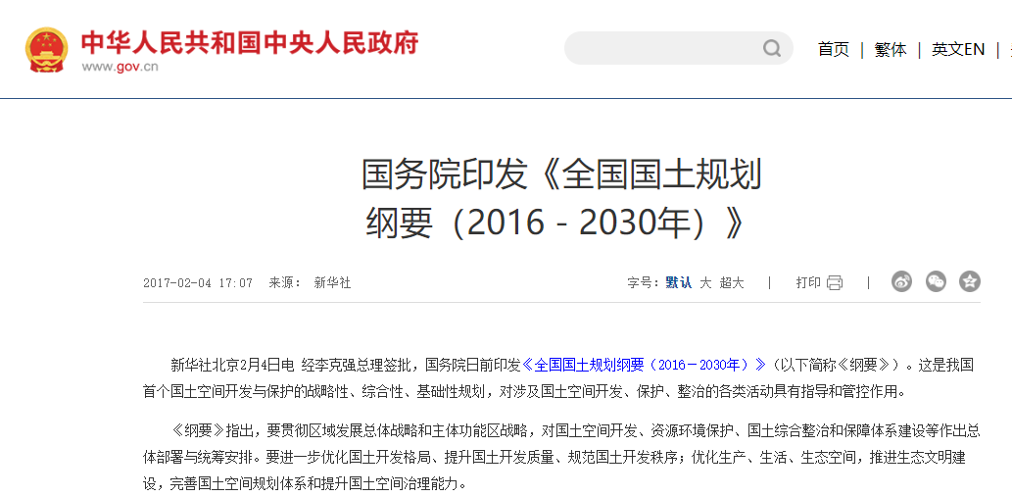
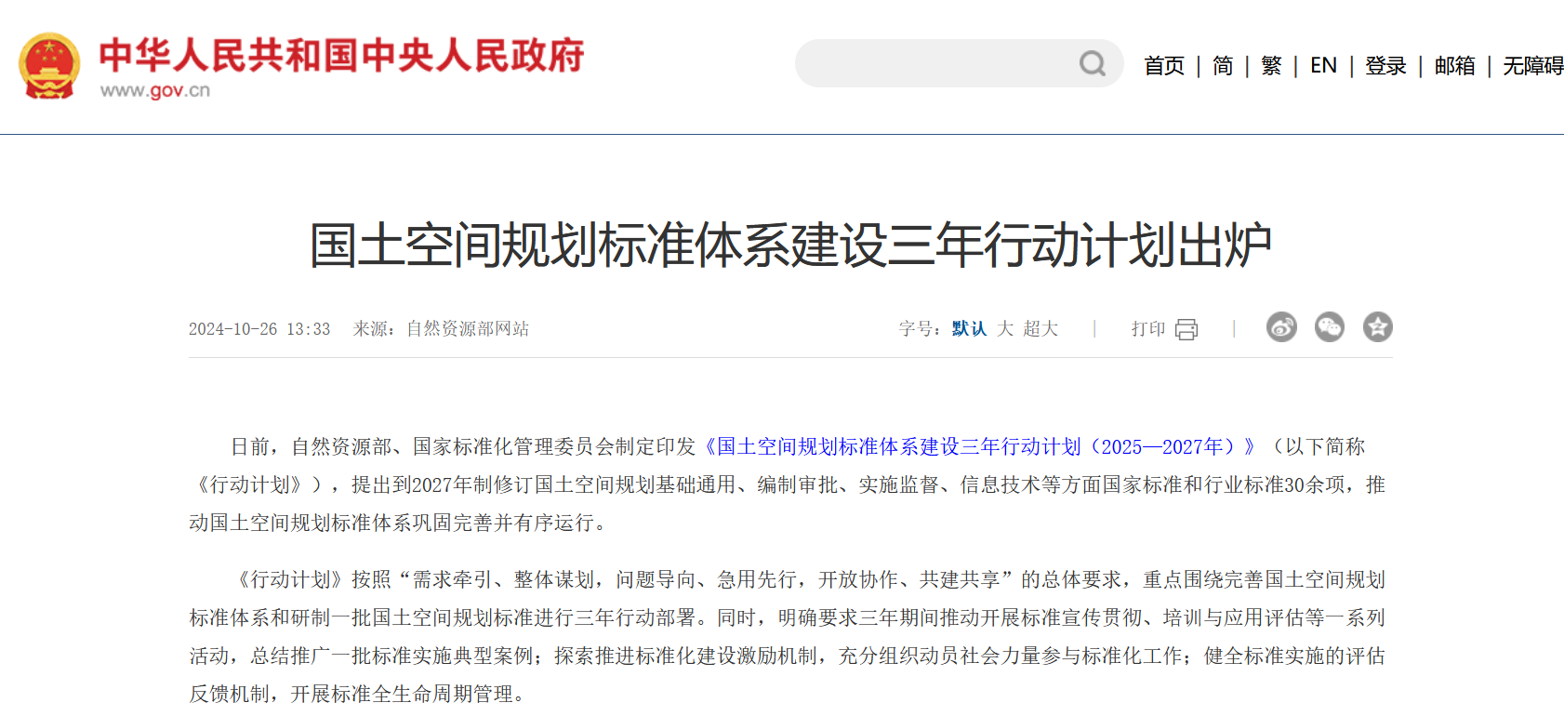

01
研究背景与意义
随着城市化进程的加速，土地利用变化成为全球关注的焦点，中国政府发布的《全国国土规划纲要》旨在优化城市土地利用格局，促进城市可持续发展。(全国国土规划摘要)。
土地利用变化模拟能够预测未来一定时期内不同情景下的土地利用结构变化趋势，判断政策对土地利用转型的影响 (黎夏等. 2017, Liu et al. 2019, Wang et al. 2023)。
自下而上的元胞自动机（CA）模型和自上而下的马尔可夫模型能够模拟和预测土地利用变化（Wang et al.2023）。
基于矢量的元胞自动机 (Vector-based Cellular Automata, VCA) 因擅长表达与现实实体的空间交互，而被陆续提出并应用于城市发展模拟中(Zhai et al.2020, Guan et al. 2023)。
Notes:
随着城市化进程的加速，土地利用变化成为全球关注的焦点，
土地利用变化模拟能够预测未来一定时期内不同情景下的土地利用结构变化趋势，判断政策对土地利用转型的影响 (黎夏等. 2017, Liu et al. 2019, Wang et al. 2023)。
元胞自动机（CA）模型和马尔可夫模型能够模拟和预测土地利用变化（Wang et al.2023）。

Slide 5


01
研究现状
元胞自动机
生命游戏(Conway’s Game of Life)——最简单的逻辑规则能产生复杂有趣的活动，它是英国数学家约翰·康威在1970年代发明的，生命游戏模型是一种经典的元胞自动机（Cellular Automata, CA）模型 。
元胞自动机（Cellular Automata, CA）是一种时间、空间、状态都离散的模型，具有强大的空间建模和计算能力，能够模拟具有时空特征的复杂动态系统（周成虎等, 1999 ）。
组成：元胞、状态、邻域、转换规则
生命游戏模型示意图
Notes:
研究现状-元胞自动机基础介绍
首先，为大家介绍元胞自动机的相关概念。元胞自动机（Cellular Automata, CA）是一种时间、空间、状态都离散的模型，由元胞、状态、邻域、转换规则组成，具有强大的空间建模和计算能力，能够模拟具有时空特征的复杂动态系统。
生命游戏模型是一种经典的元胞自动机（Cellular Automata, CA）模型 。

Slide 6
01
研究现状
基于元胞自动机（CA）的土地利用变化模拟方法
CA类型 | 模型/方法 | 作者 | 年份 | 特点
栅格CA | CA-Markov | 美国克拉克大学实验室 | 1987 | 采用马尔可夫链分析不同土地利用类型之间的转移概率和面积，并利用元胞自动机（CA）模拟其空间分布和扩展
 | 经典CA模型 | Li et al. | 2002 | 提出了DUEM模型，考察城市化元胞的环境来决定其生存和死亡等行为，在宏观上模拟城市增长、衰变的现象。
 | FLUS | Liu et al. | 2017 | 自上而下的系统动力学和自下而上的元胞自动机相互耦合,可以明确模拟多个土地利用变化的长期空间轨迹
 | PLUS | Liang et al. | 2021 | 耦合了土地扩展分析策略（LEAS）和基于多类型随机地块种子（CARS）。
 | CA | Zhuang et al. | 2024 | 基于树的深度森林算法构建个CA模型，以改进多重土地利用模拟和驱动因素分析。
异性
栅格CA对像素大小和固定单元形状敏感，无法准确表达客观地理实体，处理边界问题通常较为困难。
6
Notes:
目前，在土地利用变化模拟研究，元胞自动机已有较多使用与发展。主要分为栅格CA与矢量CA两大类。栅格CA中，Verburg在2002年提出了一种用于区域尺度的动态、空间显式的土地利用变化模型：CLUE-S,但该模型通常采用固定的转换规则.
经典的CA-Markov模型采用马尔可夫链分析不同土地利用类型之间的转移概率和面积，并利用元胞自动机（CA）模拟其空间分布和扩展.它具有简单性、灵活性和效率高的优点因此得到了广泛的应用。
1987年，美国克拉克大学实验室，采用马尔可夫链分析不同土地利用类型之间的转移概率和面积，并利用元胞自动机（CA）模拟其空间分布和扩展
2002年V等人提出了一种用于区域尺度的动态、空间显式的土地利用变化模型，但该模型(通常采用固定的转换规则)。
2017年,liu等人提出了一种FLUS模型，该模型将的系统动力学和元胞自动机相互耦合，能够明确模拟多个土地利用变化的长期空间轨迹。
2021年,liang等人提出了PLUS模型,该模型集成了土地扩张分析策略和基于多类型随机地块种子的CA模型, 目前,PLUS模型是主流的栅格级别的土地利用模拟模型
但是由于土地利用特征的空间异质性，在模拟中通常需要考虑边界条件，在栅格CA模型中，处理边界问题通常较为困难。(Zhu et al., 2020)

Slide 7
01
研究现状
基于元胞自动机（CA）的土地利用变化模拟方法
CA类型 | 模型/方法 | 作者 | 年份 | 特点
矢量CA | 经典VCA模型 | Pinto and Antunes | 2010 | 以泰森多边形、Delaunay三角网为基本研究单元，可以模拟城市动态发展过程。
 | 基于动态地块分裂的VCA | Yao et al | 2017 | 提出基于动态地块分裂的矢量元胞自动机模型，准确模拟城市土地利用变化过程。
 | 基于随机森林算法的VCA | Zhuang et al | 2022 | 基于随机森林算法准确挖掘CA转换规则，在地籍数据层面模拟城市土地利用变化，提高了模型模拟的准确性
 | HGAT-VCA | Guan et al | 2023 | 将VCA与图卷积神经网络相结合，有效地表达了空间相互作用，提高了土地利用模拟的准确性
 | Temporal-VCA | Yao et al | 2024 | 将时间序列数据与不同的机器学习和深度学习模型耦合来模拟土地利用变化
异性
矢量CA模型使用不同形状和大小的空间单元，可以更准确地表示不同区域的空间异质性。
7
Notes:
矢量CA模型在小地籍尺度上模拟地理特征和土地利用边界时更准确。通过使用不同形状和大小的空间单元，可以更准确地表示不同区域的空间异质性。
2010年Pinto 等以泰森多边形、Delaunay三角网为基本研究单元，可以模拟城市动态发展过程。
2017年yao等人提出基于动态地块分裂的矢量元胞自动机模型，准确模拟城市土地利用变化过程。
2022年zhuang等人基于随机森林算法准确挖掘CA转换规则，在地籍数据层面模拟城市土地利用变化，提高了模型模拟的准确性
2023年Guan等人将VCA与图卷积神经网络相结合，有效地表达了空间相互作用，提高了土地利用模拟的准确性
2024年yao等人将时间序列数据与不同的机器学习和深度学习模型耦合来模拟土地利用变化

Slide 8
02
研究方法

Slide 9

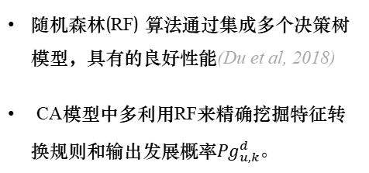

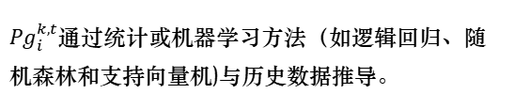



02
研究方法
地理元胞自动机模型模拟土地覆盖变化
采用随机森林算法的RF-CA模型
CA模型基本元素：单元、状态、邻域和转换规则
发展概率通过考虑自然环境、交通网络和社会经济等空间变量的影响来估计未来的特征。
${Pg}_{i}^{k,t}$通过统计或机器学习方法（如逻辑回归、随机森林和支持向量机)与历史数据推导。
发展适宜性
$$Ω_{p,k}^{t}=\frac{\sum_{N×N}{ }\operatorname{con}\left(c_{p}^{t−1}=k\right)}{N×N−1}×w_{k}$$
随机森林(RF) 算法通过集成多个决策树模型，具有的良好性能(Du et al, 2018)
CA模型中多利用RF来精确挖掘特征转换规则和输出发展概率${Pg}_{u,k}^{d}$。
邻域效应
Development Probability
随机因素
$RA$表示随机干扰性，表明模拟的随机性和不可预测性。
约束因素
$con\left(S_{ik}^{t}\right)=\left\{\begin{aligned}&0 S_{i}=restricted development area \\ &1 S_{i}=suitable development area \end{aligned}\right.$
$${Pg}_{u,k}^{d}\left(x\right)=\frac{\sum_{m=1}^{M}{I\left(h_{m}\left(x\right)=d\right)}}{M}$$
总体转换概率：
$$P_{i}^{k,t}={Pg}_{i}^{k,t}∙Ω_{i}^{k,t}∙con\left(S_{ik}^{t}\right)·RA$$
Notes:
CA模型一般通过整合4个部分来计算每个元胞的总体转换概率。发展适宜性、邻域效应、约束因素和随机因素。
过渡适宜性系统的不确定性和随机性。
约束因素是指禁止特定的土反映了土地覆盖变化与驱动因素之间的关系，可以使用统计或机器学习方法(如逻辑回归、多准则评估和支持向量机)与历史数据推导。
邻域效应用以反映邻域范围内不同用地单元间的相互作用。
RA为随机因素，用于反映城市地覆盖类型（如水域、保护区）转化为其他土地覆盖类型的控制措施。
CA模型中多利用随机森林的算法来精确挖掘特征转换规则和输出发展概率PG，其计算公式如下所示

Slide 10
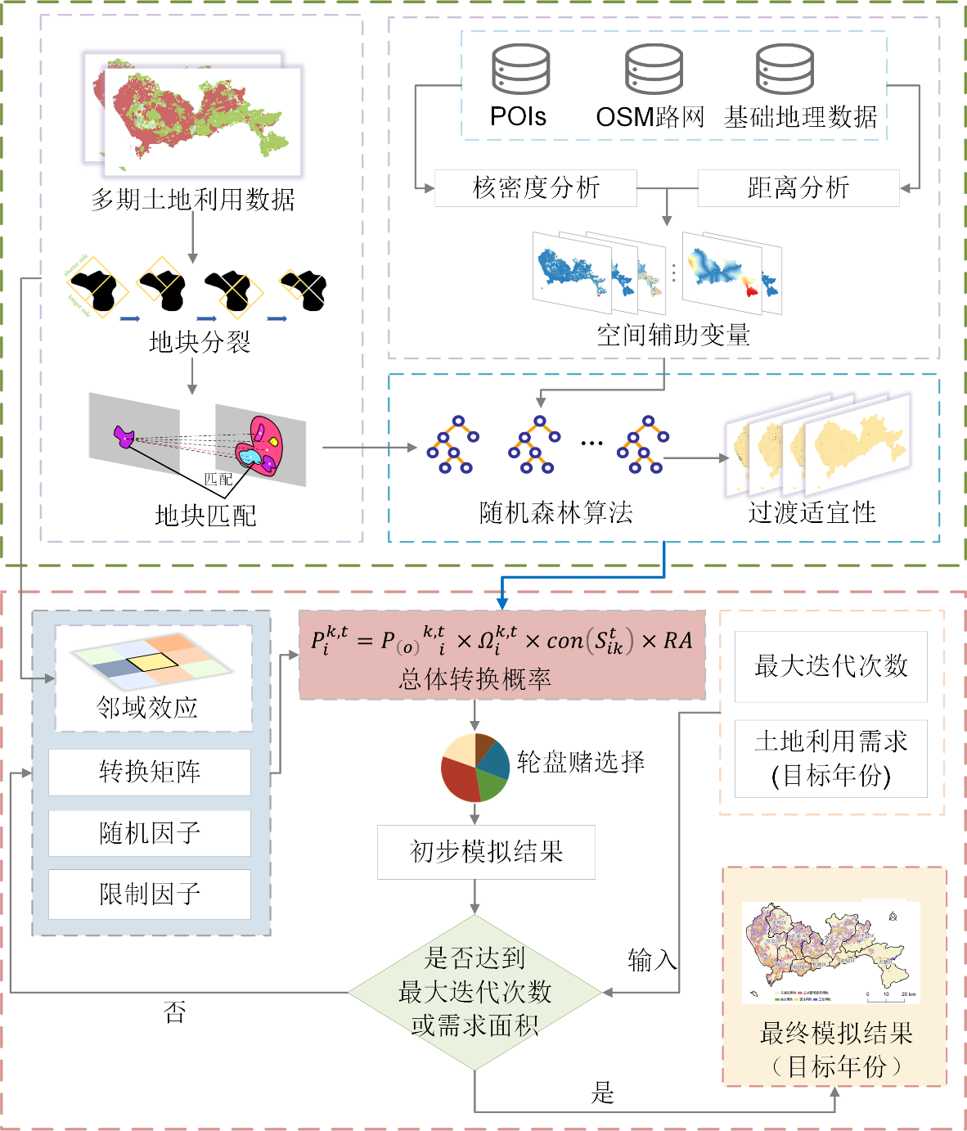
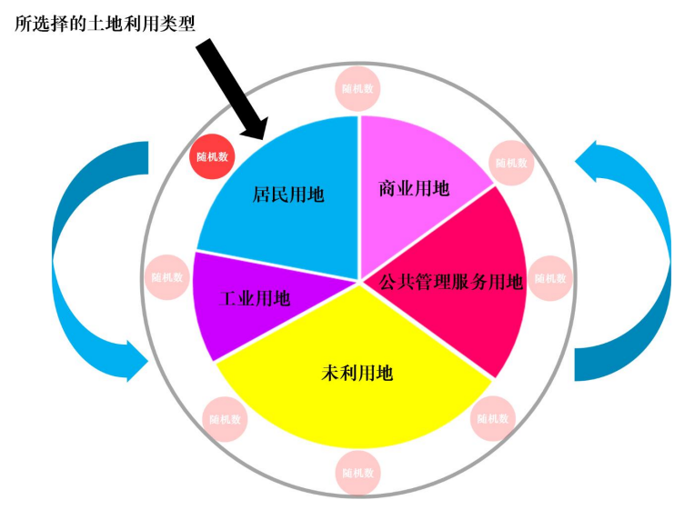
02
研究方法
VCA模型构建
基于矢量土地利用数据将地块分裂成均值地块作为模型的基本元胞单元；
地块内的空间变量均值，采用机器学习模型，计算地块总体发展概率；
设置模型参数，引入轮盘赌策略，模拟目标年份的土地利用格局，并进行精度评价；
基于多种未来发展场景，预测土地利用空间分布情况。
Notes:
具体的VCA模型构建步骤
首先基于矢量土地利用数据将地块分裂成均值地块 作为模型的基本元胞单元；
计算地块内的空间变量均值， 采用机器学习模型，计算地块总体发展概率；
设置模型参数，引入轮盘赌策略。
然后模拟目标年份的土地利用格局，并进行精度评价；
最后基于多种未来发展场景，预测土地利用空间分布情况。

Slide 11
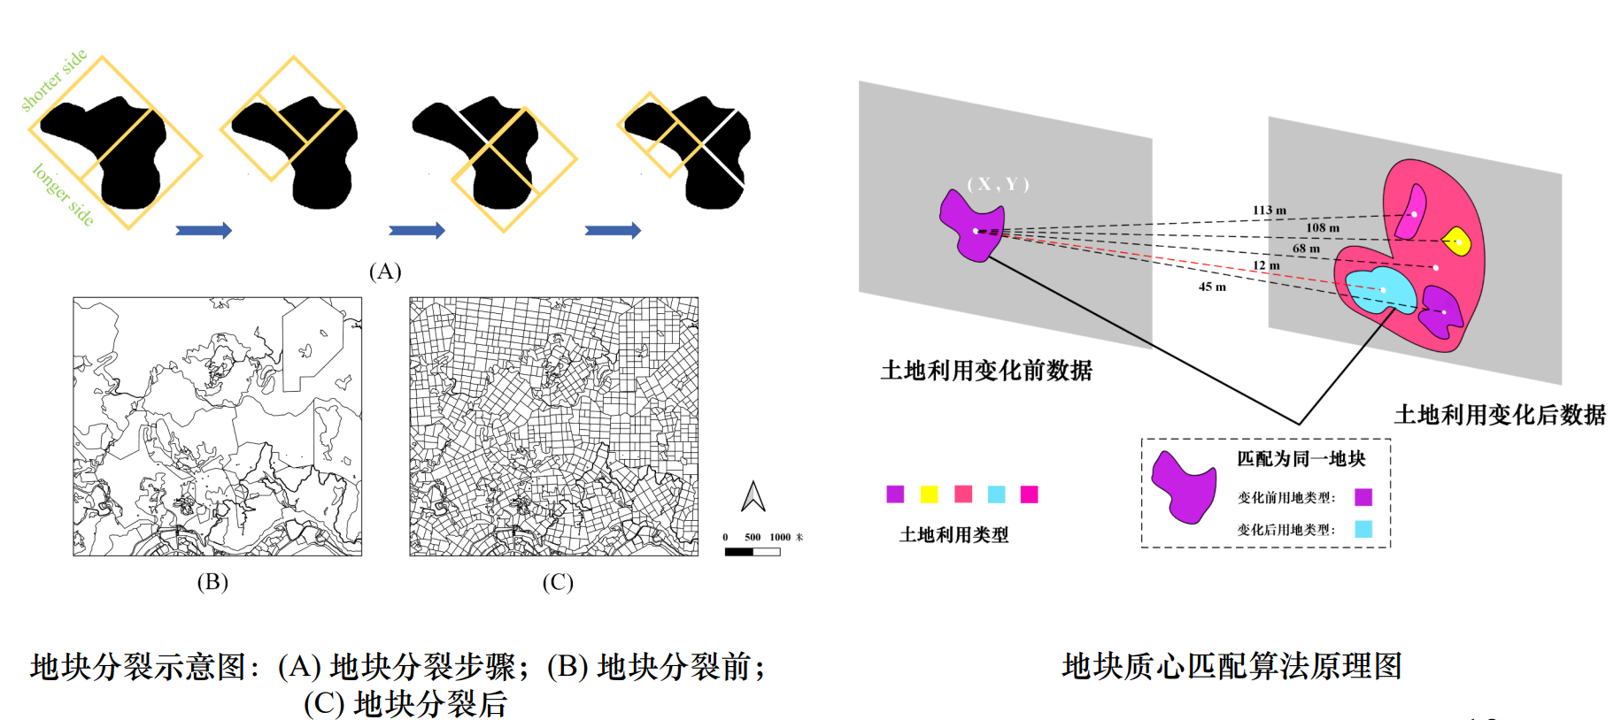
4.1
03
02
研究方法-动态地块分裂与匹配机制
Notes:
由于土地利用地块尺寸不匹配，VCA模型通过地块分裂方法将较大的地块细分为较小的地块，更精细的模拟土地利用变化。然后通过地块质心匹配算法确定土地利用变化前后的位置匹配关系
采用规划街道地块作为元胞单元，并基于二分递归划分的策略对地块进行动态分裂得到基本元胞。使得该模型最大程度上具有贴近真实地块的天然优势，同时更够较真实地城市扩张引起的破碎化过程。
地块分裂是使用迭代二分法策略来分割地块,直到每个地块的面积小于初始状态的输入地块的平均面积，从而获得基本元胞单元。
模型使用地块质心匹配算法, 如果变化前后的地块质心之间的距离小于或等于设定的阈值，那么这两个地块被认为是同一地块。图中用虚线连接了变化前后的地块，表示它们被匹配为同一地块。

Slide 12
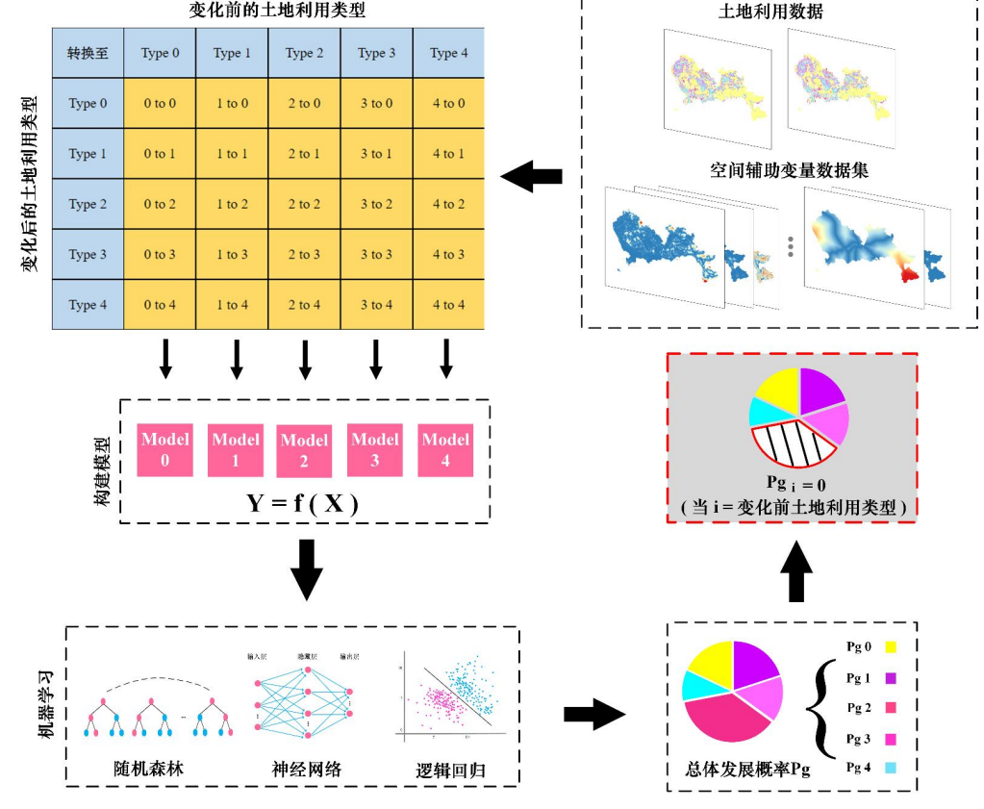
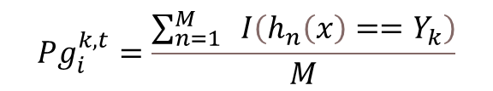
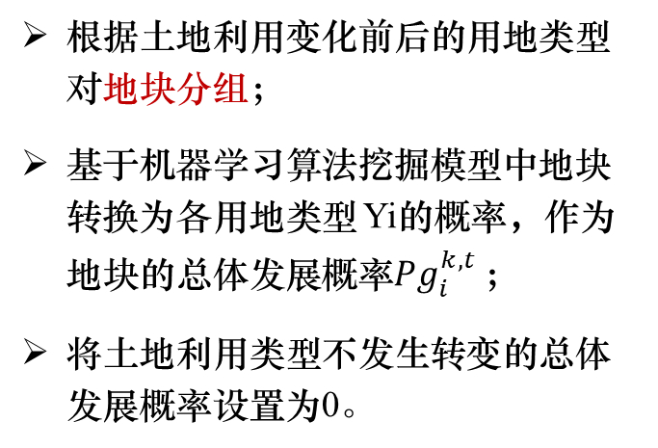
02
研究方法-发展适宜性
总体发展概率挖掘
根据土地利用变化前后的用地类型 对地块分组；
基于机器学习算法挖掘模型中地块转换为各用地类型 Yi的概率，作为地块的总体发展概率$Pg_{i}^{k,t}$；
将土地利用类型不发生转变的总体发展概率设置为0。
$$Pg_{i}^{k,t}=\frac{\sum_{n=1}^{M}{ } I\left(h_{n}\left(x\right)==Y_{k}\right)}{M}$$
Notes:
挖掘总体发展概率.,根据土地利用变化前后的用地类型 对地块分组构建模型
将每组地块对应的空间辅助变量均值定义为X，将土地利用变化后的用地类型定义为Y，构建Y=f(X)模型；基于机器学习算法挖掘模型中地块转换为各用地类型 Yi的概率，作为地块的总体发展概率Pgi；

Slide 13

02
研究方法-邻域效应
基于不同衰减函数的邻域配置
假设地块j位于以地块i为中心的距离为r的缓冲区内，且两地之间未受到河流等自然屏障的影响，地块i的邻域效应：
邻域距离衰减函数
$$f{\left(d_{ij}\right)}_{\text{Gaus} }=e^{−\frac{1}{2}{\left(\frac{d_{ij}}{r}\right)}^{2}}$$
高斯衰减
$$Ω_{i,j}^{k,t}=f\left(d_{ij}\right)·\frac{{S_{j}}/{S_{i}}}{{S_{max}}/{S_{min}}}$$
$$f\left(d_{ij}\right) _{\text{Bisq} }={\left(1−{\left(\frac{d_{ij}}{r}\right)}^{2}\right)}^{2}$$
双平方衰减
$$f{\left(d_{ij}\right)}_{\text{Lin} }=1−\frac{d_{ij}}{r}$$
$$Ω_{i}^{k,t}=\sum_{j}{Ω_{i,j}^{k,t} \left(if d_{ij}≤buffer_{d} 且 i 与j之间没有河流\right) }$$
线性衰减
$S_{max}$和$S_{min}$→地块面积的最大值和最小值
$S_{i}$和$S_{j}$ →第i块和第j块地块面积
$f\left(d_{ij}\right)$ →依赖于两地块间距离$d_{ij}$的衰减函数
指数衰减
$$f{\left(d_{ij}\right)}_{Exp}=e^{−\left(\frac{d_{ij}}{r}\right)}$$
$r$ →缓冲距离，定义邻域范围，也是决定函数衰减速率的控制参数
Notes:
地块面积加权的质心截取缓冲区规则
构建了不同邻域衰减函数的VCA模型。

Slide 14
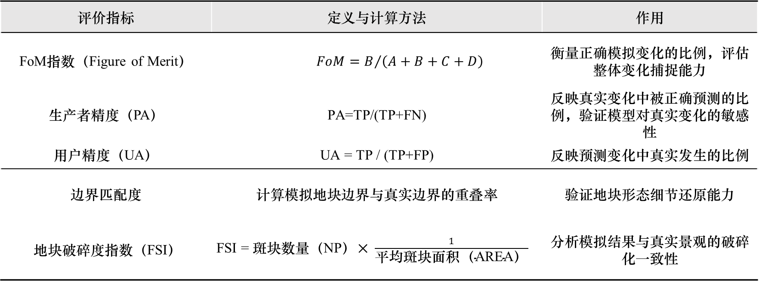
02
研究方法-精度评价
精度评价方法
评价指标 | 定义与计算方法 | 作用
FoM指数（Figure of Merit） | $FoM=B/{\left(A+B+C+D\right)}$ | 衡量正确模拟变化的比例，评估整体变化捕捉能力
生产者精度（PA） | PA=TP/(TP+FN) | 反映真实变化中被正确预测的比例，验证模型对真实变化的敏感性
用户精度（UA） | UA = TP / (TP+FP) | 反映预测变化中真实发生的比例
边界匹配度 | 计算模拟地块边界与真实边界的重叠率 | 验证地块形态细节还原能力
地块破碎度指数（FSI） | FSI = 斑块数量（NP）× $\frac{1}{\text{平均斑块面积（}\text{AREA}\text{）}}$ | 分析模拟结果与真实景观的破碎化一致性
Notes:
模型从景观指数维度系统进行精度评价方法，涵盖FoM、生产者精度（PA）、用户精度（UA）等核心指标，定义其计算公式并阐明评估作用

Slide 15
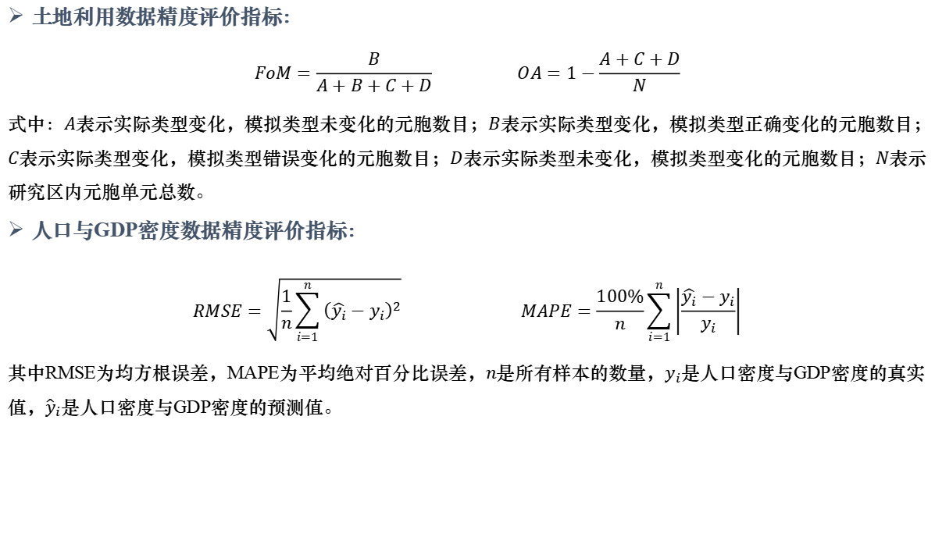
02
研究方法-精度评价
土地利用数据精度评价指标：
$$FoM=\frac{B}{A+B+C+D} OA=1−\frac{A+C+D}{N}$$
式中：$A$表示实际类型变化，模拟类型未变化的元胞数目；$B$表示实际类型变化，模拟类型正确变化的元胞数目；$C$表示实际类型变化，模拟类型错误变化的元胞数目；$D$表示实际类型未变化，模拟类型变化的元胞数目；$N$表示研究区内元胞单元总数。
人口与GDP密度数据精度评价指标：
$$RMSE=\sqrt{\frac{1}{n}\sum_{i=1}^{n}{{\left(\hat{y_{i}}−y_{i}\right)}^{2}}} MAPE=\frac{100\%}{n}\sum_{i=1}^{n}{\left|\frac{\hat{y_{i}}−y_{i}}{y_{i}}\right|}$$
其中RMSE为均方根误差，MAPE为平均绝对百分比误差，$n$是所有样本的数量，$y_{i}$是人口密度与GDP密度的真实值，${\hat{y}}_{i}$是人口密度与GDP密度的预测值。
Notes:
采用的精度评价方法，FOM，OA，MAPE，RMSE
考虑到本研究的城市发展要素结果涉及离散型数据和连续型数据，本研究用四种指标来评估模拟结果。品质因数（FoM），总体精度（OA），平均绝对百分比误差（MAPE）和均方根误差（RMSE）

Slide 16
03
相关模型介绍
Notes:
第一部分是绪论部分，包括研究背景与意义，研究现状科学问题等内容

Slide 17
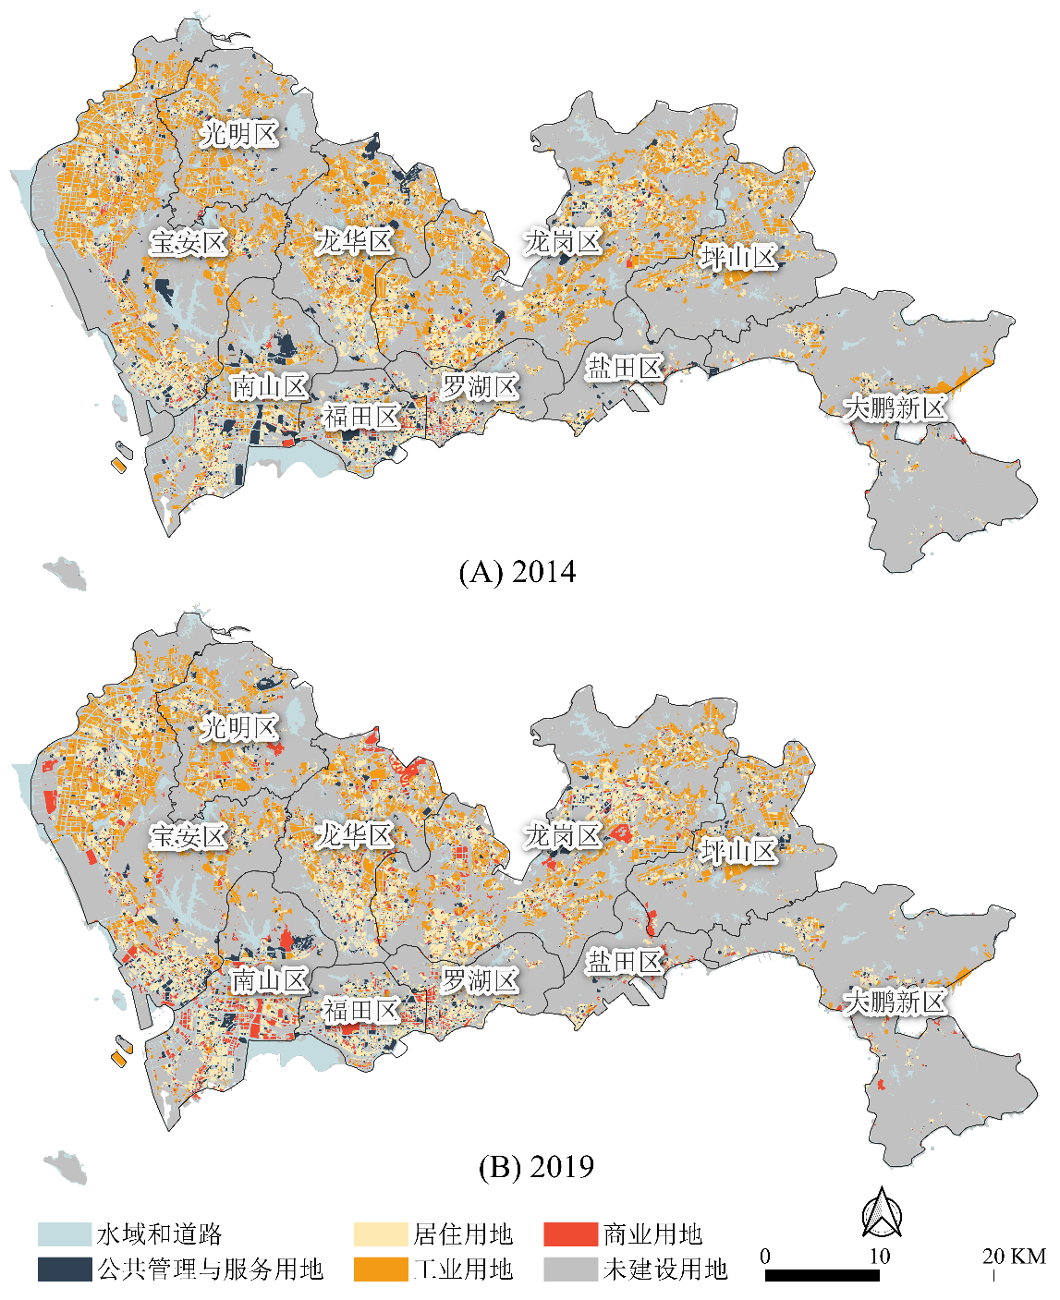
03
使用数据
矢量土地利用数据
土地利用地块数据来源于深圳市规划和自然资源局（https://pnr.sz.gov.cn/）。
重分类为5种土地利用类型，公共管理服务用地（P）、居住用地（R）、商业用地（C）、工业用地（I）和未建设用地（N）。
OpenStreetMap路网
数据来源：开放街道地图https://www.openstreetmap.org/。
预处理：排除重叠的道路和无效的数据、检查数据的一致性、删除孤立道路。
Notes:
土地利用数据：深圳规划局提供，重分类为 5 类用地。
OSM 路网：预处理后用于交通可达性计算。

Slide 18
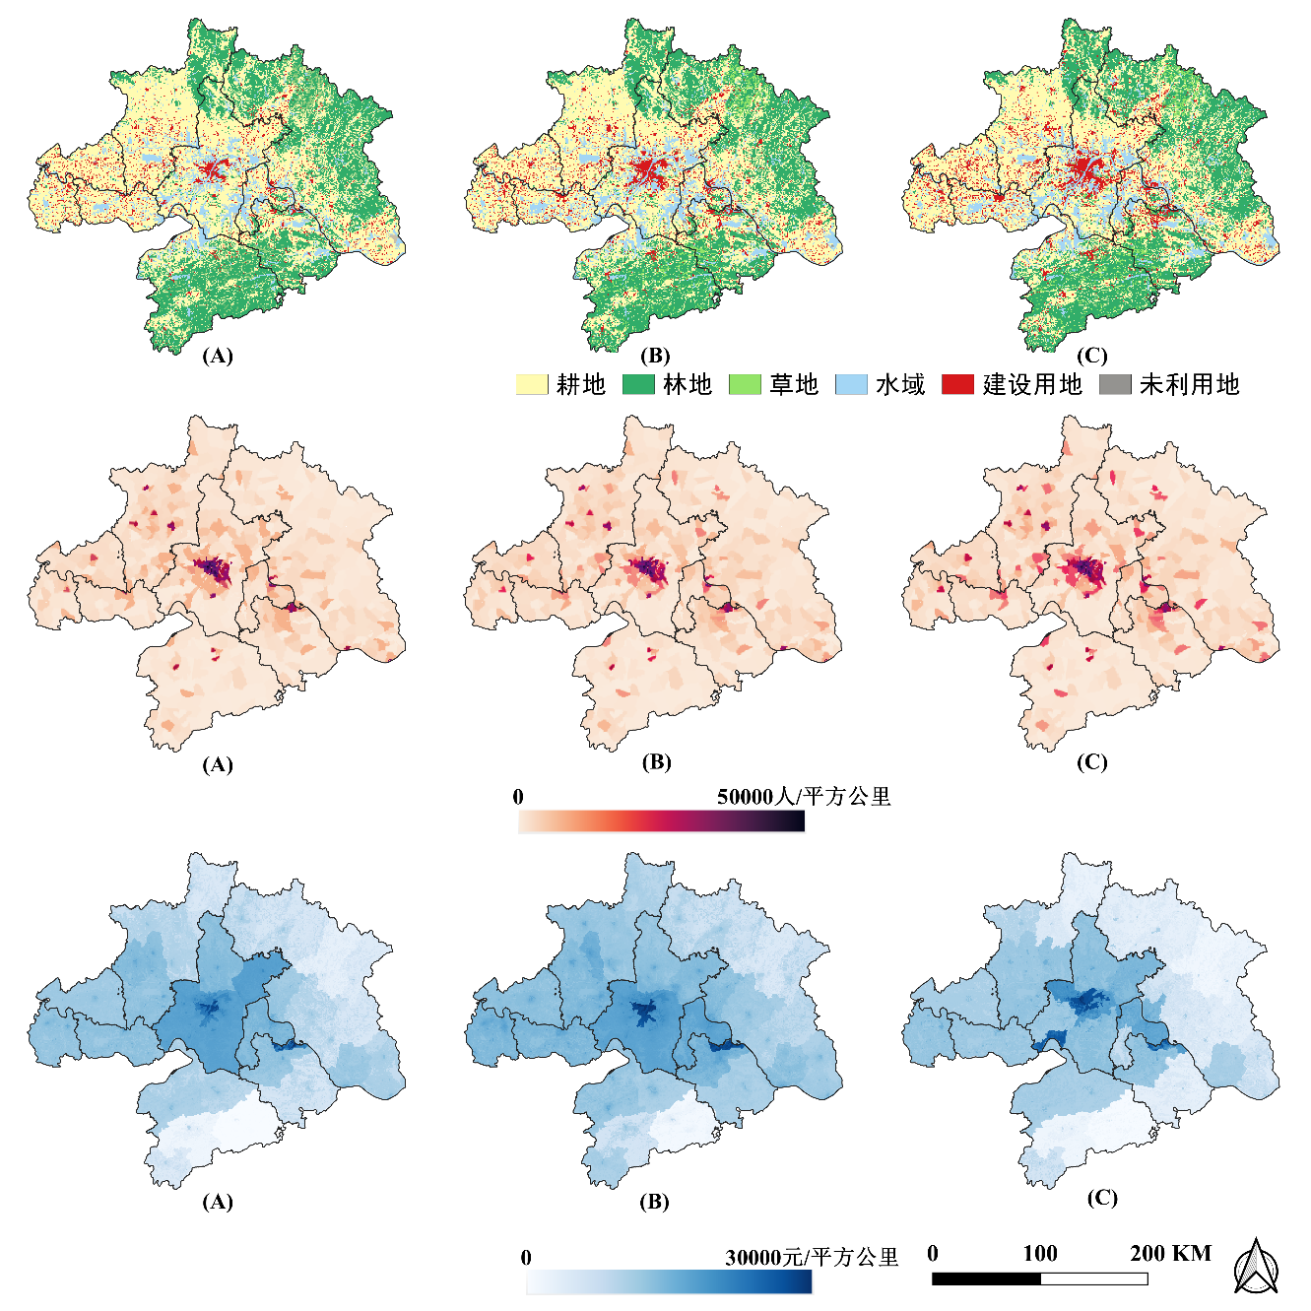
03
使用数据
栅格土地利用数据
土地利用数据来源于中科院制作的2000年、2010年和2020年的中国30米地表覆盖数据。本研究对部分土地利用类型进行了重分类，将土地利用数据处理为6种类别耕地、林地、草地、水域、建设用地和未利用地。
人口经济密度数据
人口密度数据来自于世界网格人口第4版（GPWv4），GDP数据来源于中国科学院资源环境科学与数据中心。
统一投影坐标系，并重采样数据为分辨率1km×1km。
土地利用、人口密度、经济密度数据
Notes:
武汉8+1城市群土地利用数据，人口，GDP数据展示

Slide 19
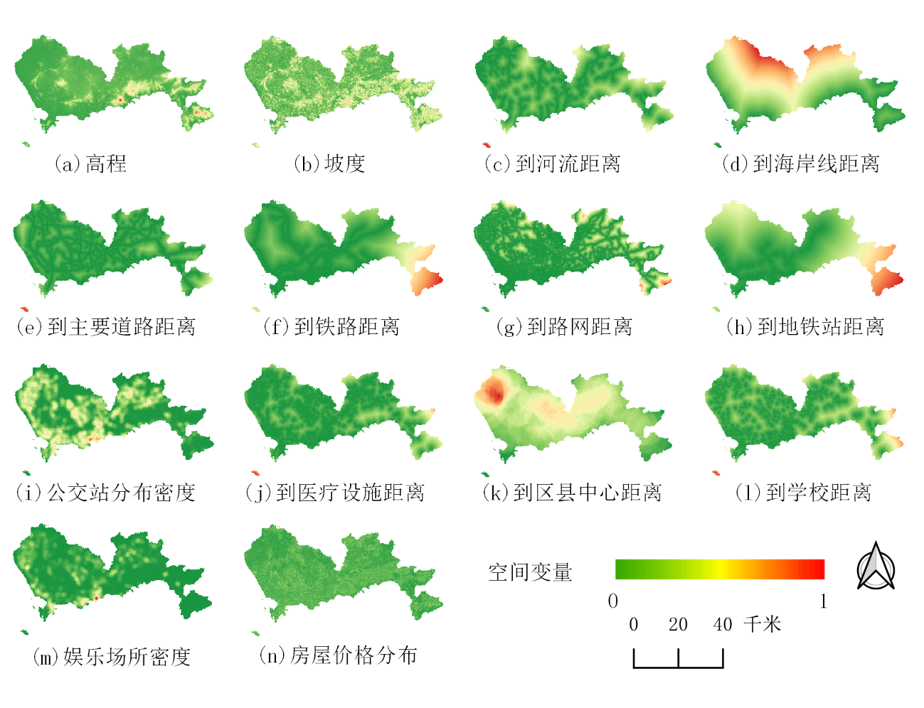
03
驱动因子数据
兴趣点数据（POIs）
研究采用空间辅助数据一共有11类，涉及自然要素（河流、高程、坡度等）、交通要素（公路、铁路、机场等）、位置要素（城市中心、区县中心等）以及生产生活要素（工业、商业、行政和居民设施等）。
数据名称 | 数据类型 | 原始分辨率
栅格土地利用数据 | 栅格 | 30m
人口密度数据 | 栅格 | 1000m
GDP密度数据 | 栅格 | 1000m
行政区边界 | 矢量 | -
OSM路网 | 矢量 | -
DEM | 栅格 | 30m
高德POIs | 文本属性 | -
Notes:
研究采用空间辅助数据共有11类，涉及自然要素、交通要素、位置要素以及生产生活要素。
以上数据统一经过预处理构成空间辅助数据集。

Slide 20
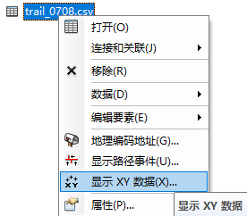
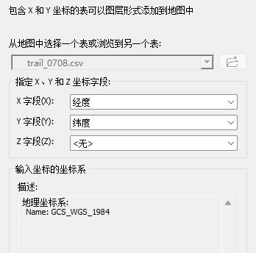
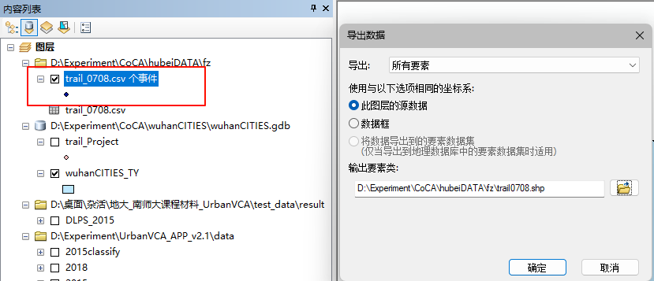
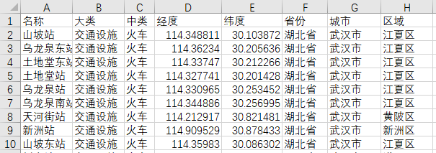
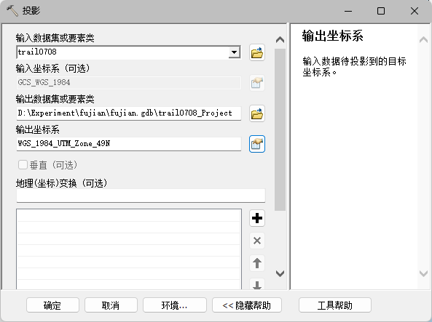
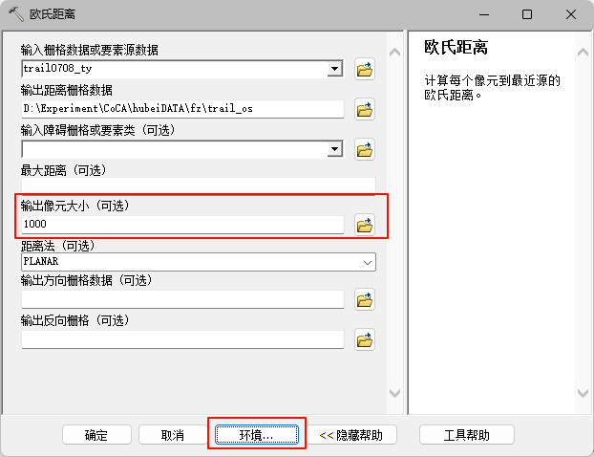
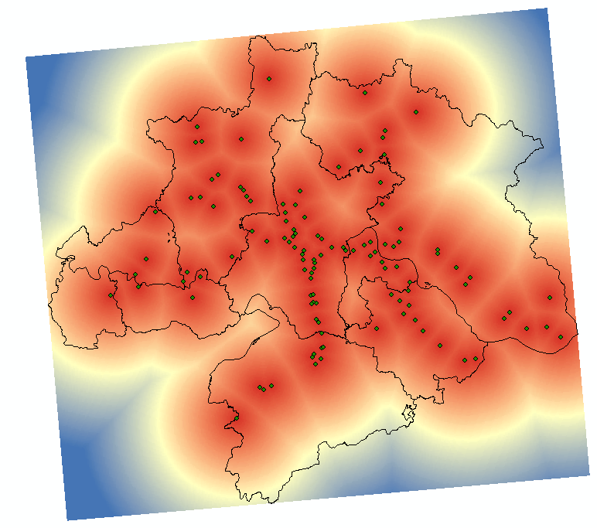
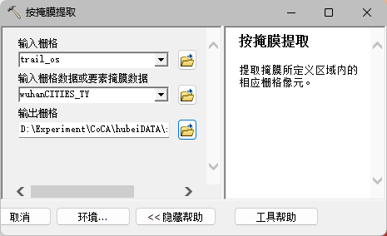
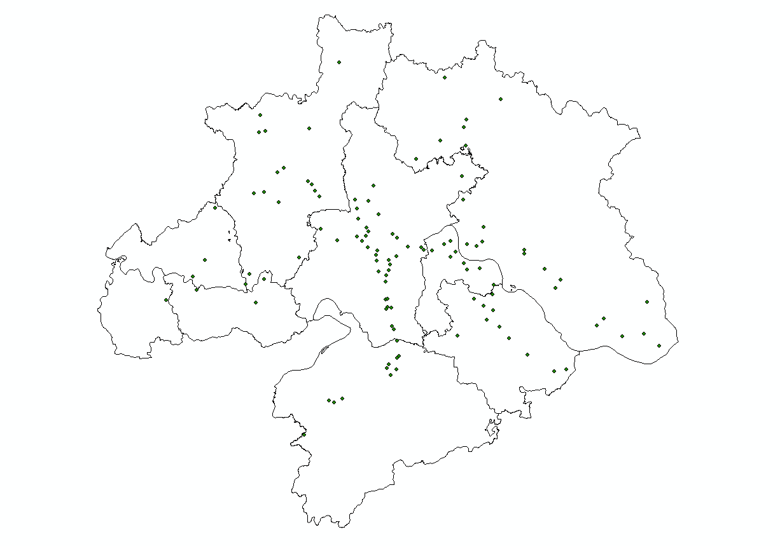
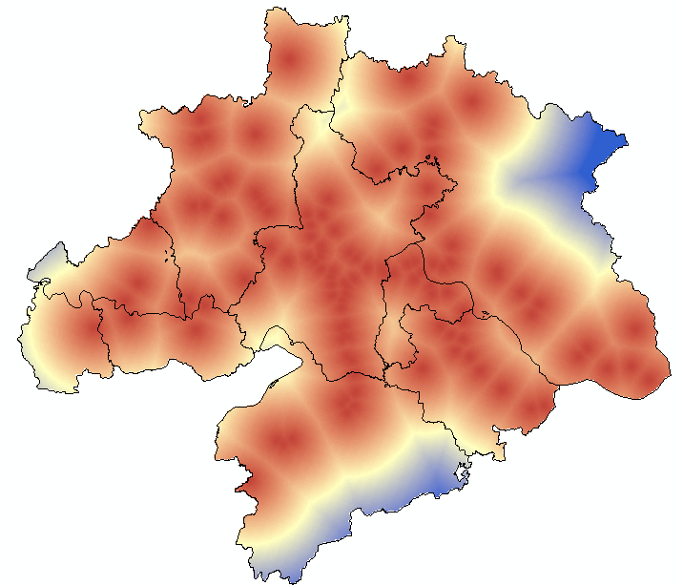
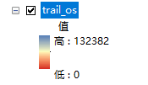
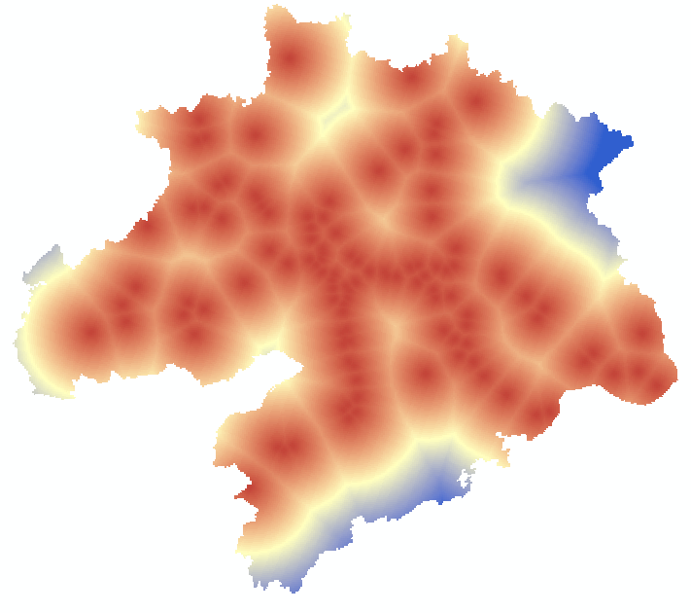

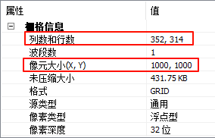
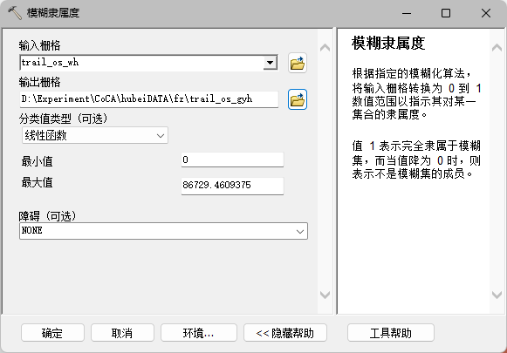
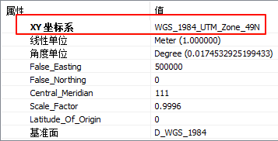
03
驱动因子数据
数据处理
1.原始CSV格式的POI文本数据
2.添加进入Arcgis中，显示XY数据
3.选择对应地理坐标系，并导出点数据
6.使用掩膜提取或栅格裁剪工具，得到目前区域范围内的数据
4.点状shp数据添加投影坐标系
5.使用欧氏距离或核密度分析工具
7.使用模糊隶属度工具，选取线性函数方式进行归一化处理。（PLUS模型不用归一化，VCA需要）
8.结果
数据
Notes:
研究采用空间辅助数据共有11类，涉及自然要素、交通要素、位置要素以及生产生活要素。
以上数据统一经过预处理构成空间辅助数据集。

Slide 21
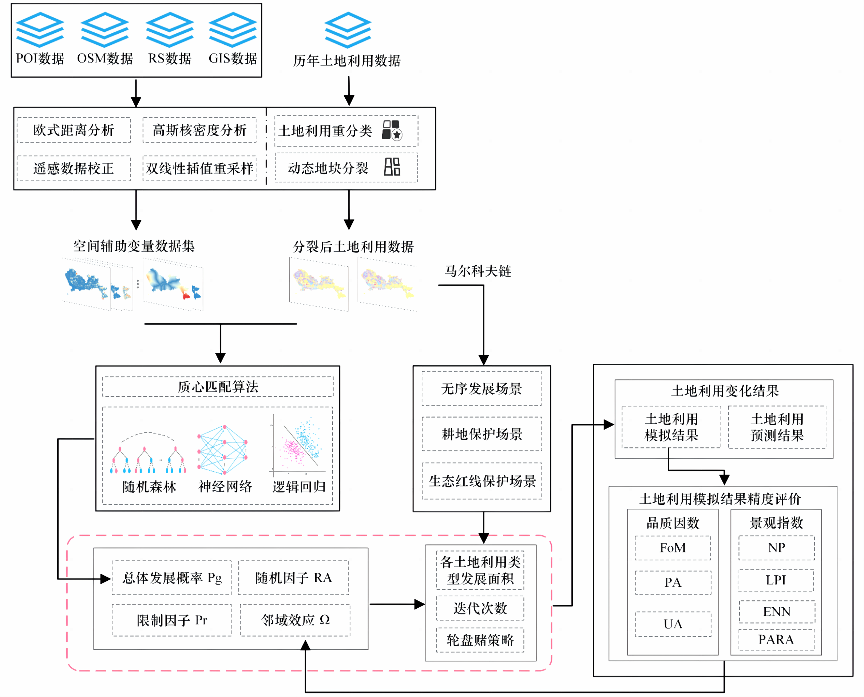
4.1
03
UrbanVCA：微观尺度城市更新模拟软件
基于矢量土地利用数据将地块分裂成均值地块作为模型 的基本元胞单元；
地块内的空间变量均值， 采用多种机器学习模型，计算地块总体发展概率；
设置模型参数，引入轮盘赌策略，模拟目标年份的土地利用格局，并进行精度评价；
基于多种未来发展场景， 预测土地利用空间分布和景观 指数的变化。
Notes:
基于DLPS-VCA模型原理，我们开发了基于真实地块和矢量元胞自动机的城市土地利用变化模拟与预测系统UrbanVCA。

Slide 22
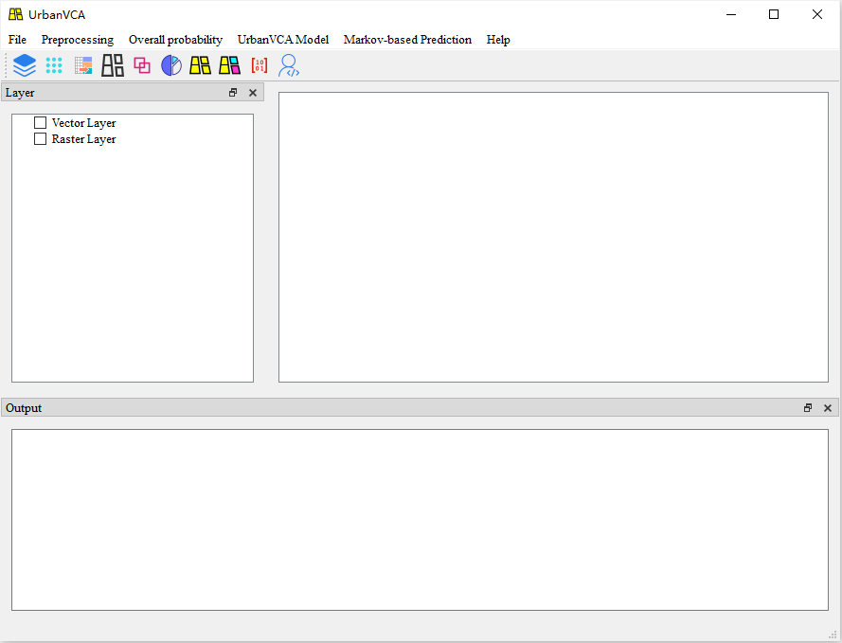
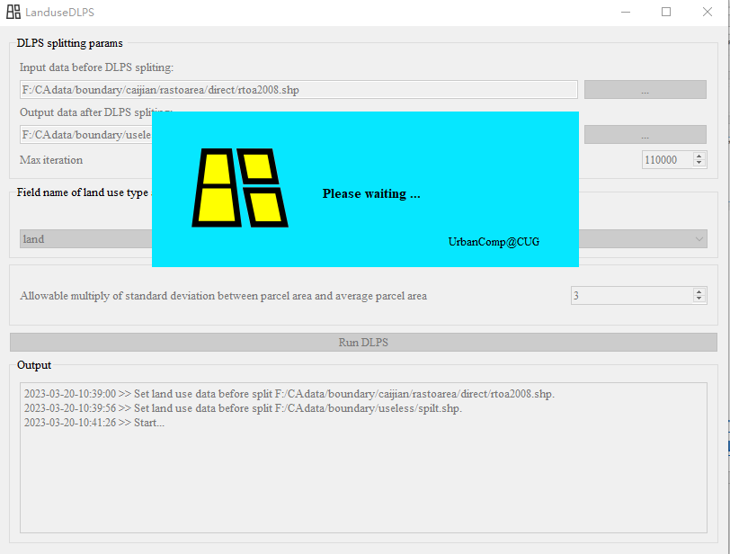
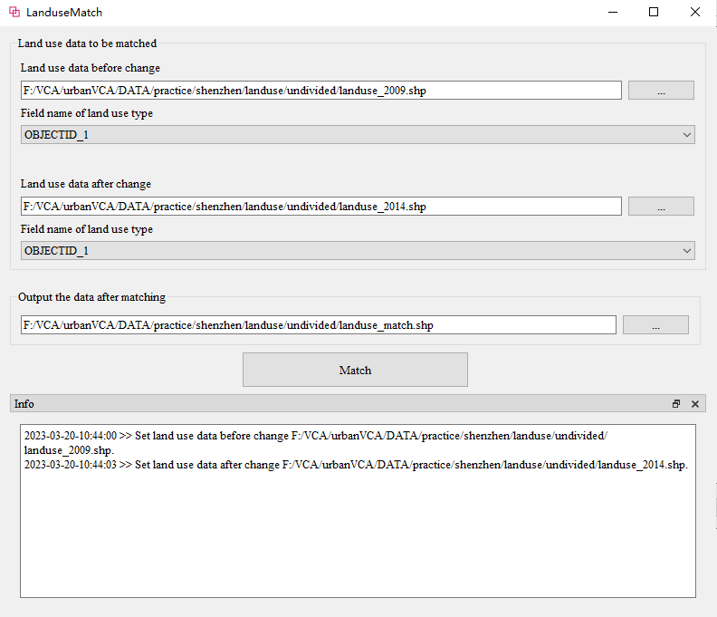


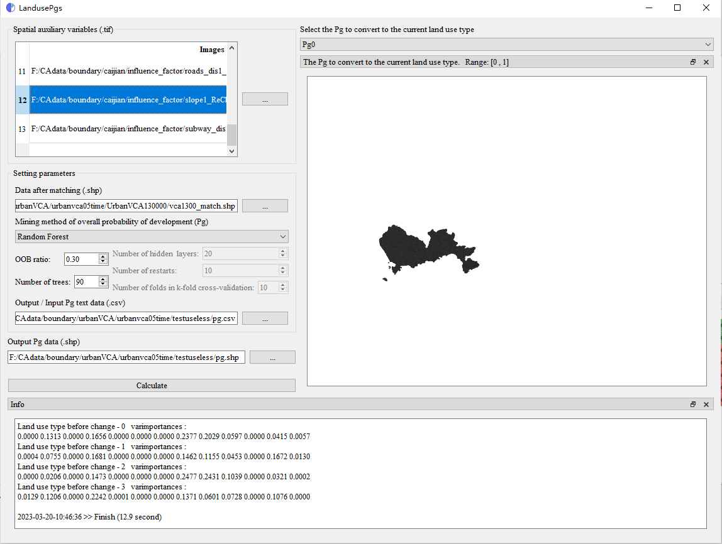
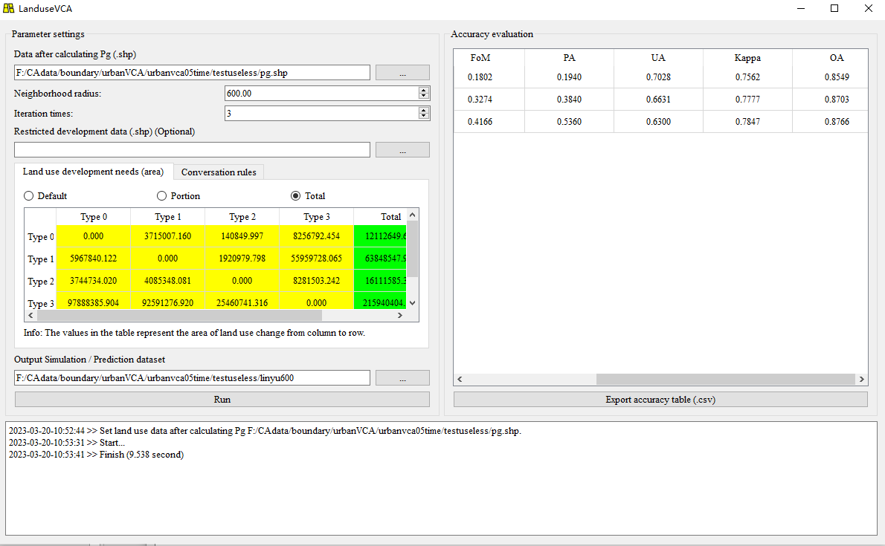
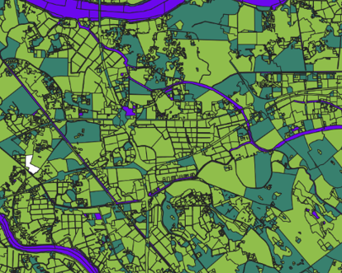


4.1
03
UrbanVCA：微观尺度城市更新模拟软件
重分类、地块分裂及匹配
Step1：地块分裂
Step2：多期土地利用数据地块匹配
计算转换适宜度
模拟及精度验证
马尔科夫链预测未来需求
Step3：基于多种算法计算转换适宜度
Step4：基于VCA 的土地利用模拟及精度评价
UrbanVCA v2.2.0 (登记号：2021SR0362215 ) 下载地址： https://urbancomp.net/archives/urbanvca-v2
Notes:
从底层开始设计了一套全新的空间数据输入、输出、展示和漫游模块。
该软件支持多规则挖掘模型，并支持从外部导入概率和多空间变量规则挖掘处理

Slide 23
4.1
03
UrbanVCA：微观尺度城市更新模拟软件
使用数据说明：
2015.shp：示例区域2015年矢量土地利用数据；
2018.shp：示例区域2018年矢量土地利用数据；
dem、highway、metro、osm、resident、restaurant.tif：经过预处理后的空间辅助数据；
Pg：各地块总体发展概率示例数据表。
土地利用数据分类编号必须为的连续整数；
土地利用约束数据必须为只包含0和1的影像（0：限制转换区域；1：其他）
所有数据投影坐标系、分辨率、区域范围保持一致。
重分类、地块分裂及匹配
计算转换适宜度
模拟及精度验证
马尔科夫链预测未来需求

Slide 24
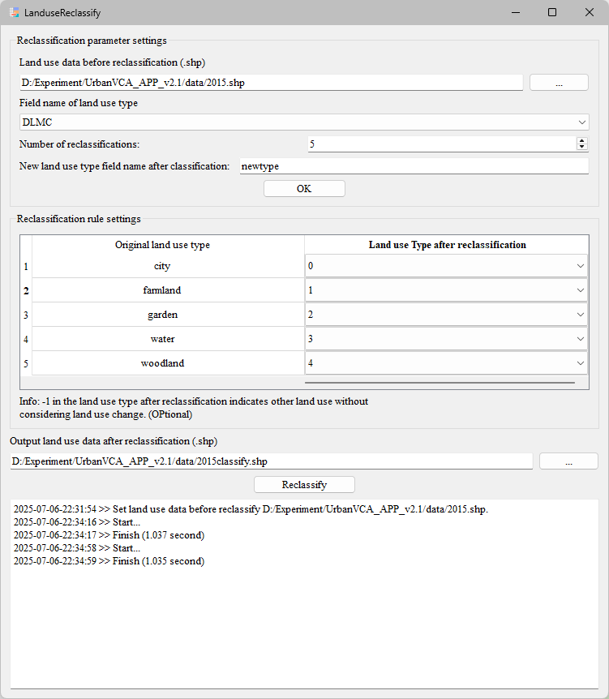
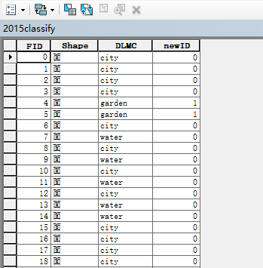
4.1
03
UrbanVCA：微观尺度城市更新模拟软件
重分类功能：
导入的2015.shp地块数据
重分类后土地利用类型的总数量，以及重分类后的字段名
根据需求将原有用地类型进行0~N-1数字编码（-1表示该地类不参与变化模拟，非必要）
重分类后输出结果数据的属性表

Slide 25
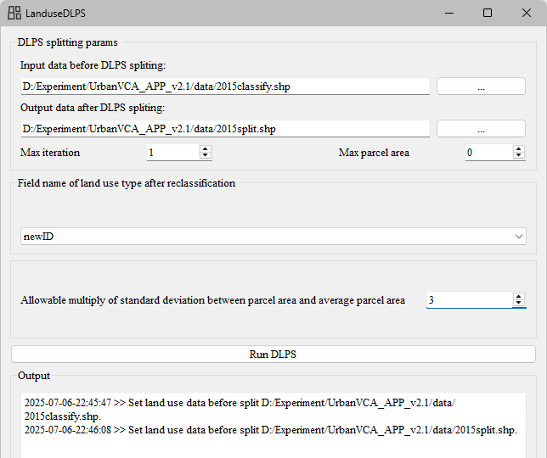
4.1
03
UrbanVCA：微观尺度城市更新模拟软件
动态地块分裂功能：
导入的2015重分类后的shp数据
重分类后土地利用类型的总数量，以及重分类后的字段名
根据需求将原有用地类型进行0~N-1数字编码（-1表示该地类不参与变化模拟，非必要）
重分类后输出结果数据的属性表

Slide 26
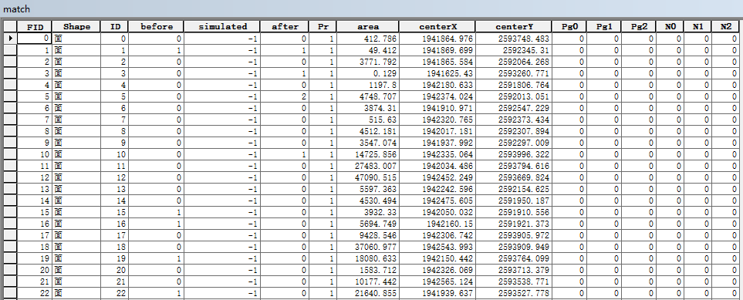
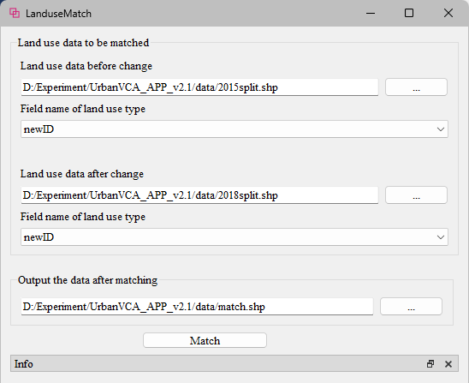
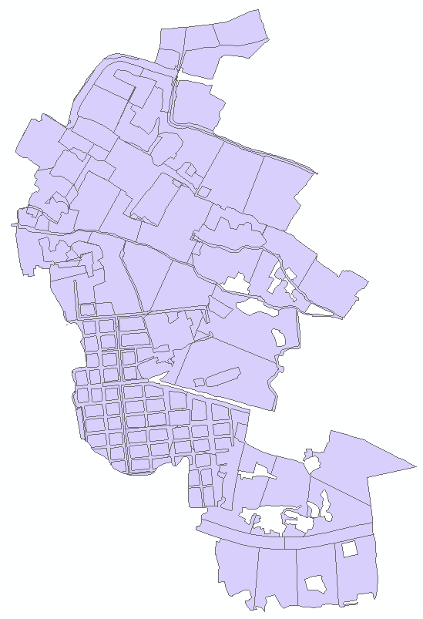
4.1
03
UrbanVCA：微观尺度城市更新模拟软件
地块匹配功能：
导入的两个年份进行
地块分裂后的的shp数据
选择对应的用地类型字段名
地块匹配后输出结果数据的属性表与示例数据

Slide 27
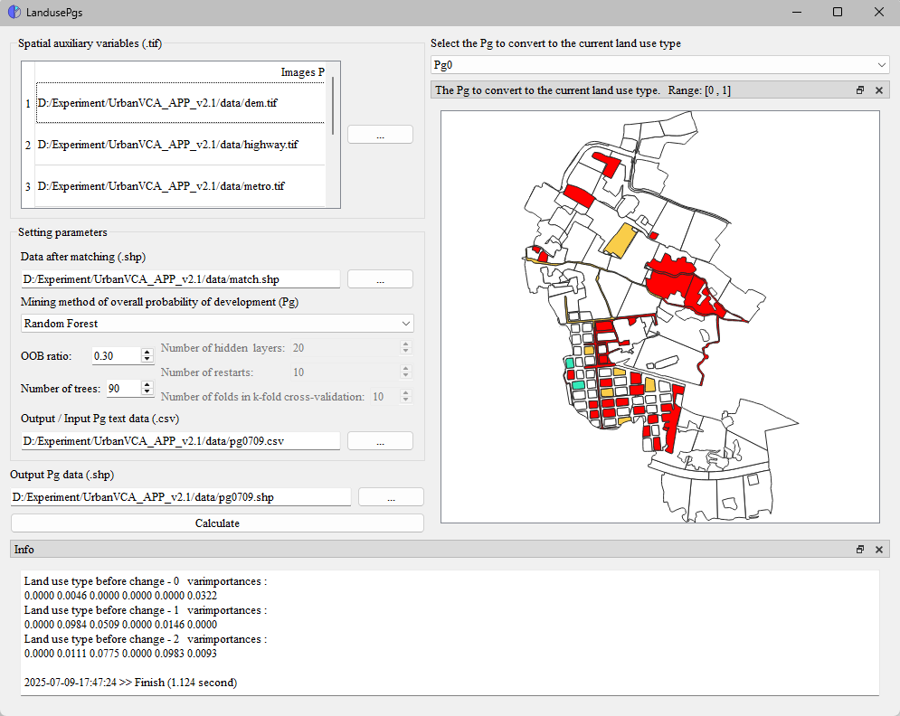
4.1
03
UrbanVCA：微观尺度城市更新模拟软件
计算总体发展概率：
导入驱动因子数据
可点击下拉菜单查看发展为不同地类的概率分布
右侧显示发展为某一地类i的概率可视化动态效果图，颜色越红则表示概率值越大。
可使用默认设置的参数
表示各类驱动因子对某一地类变化的贡献度。
行表示0.1.2对应的地类
列表示按顺序对应的每类驱动因子

Slide 28
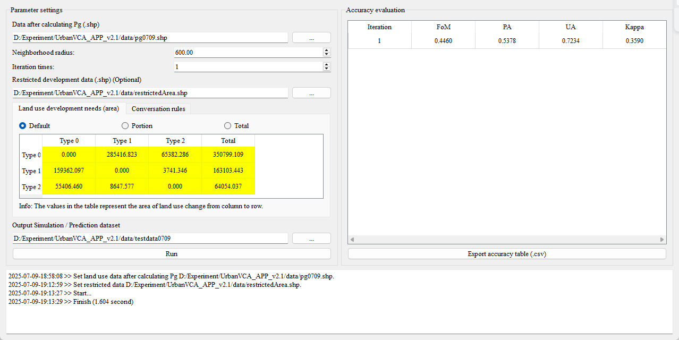
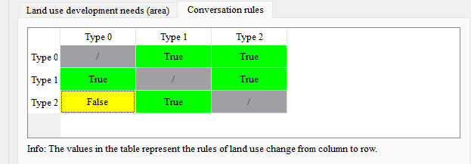
4.1
03
UrbanVCA：微观尺度城市更新模拟软件
土地利用模拟：
导入PG数据
领域效应参数，可保持默认
迭代次数
模拟结果精度指标，主要关注FOM与Kappa值
土地利用需求量矩阵
选择为total栏时可更改各地类的总量值，预测未来用地变化时会使用
土地利用变化的规则矩阵，可手动修改以使用不同的变化情景，
Eg:type0不向type2转换

Slide 29
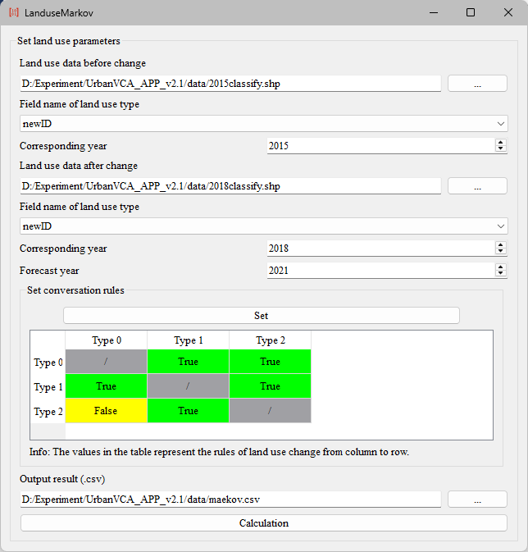
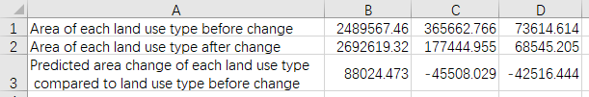
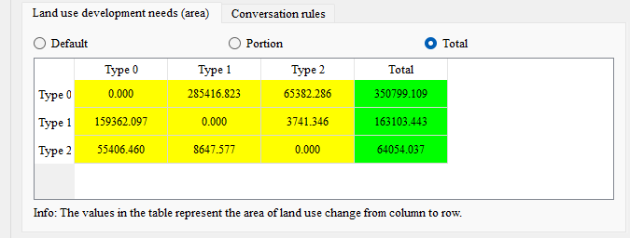
4.1
03
UrbanVCA：微观尺度城市更新模拟软件
预测未来用地的需求总量：
导入两期土地利用shp数据
设置对应的字段名与数据年份
会得到相同时间间隔的目标预测年份
土地利用变化的规则矩阵，可手动修改以使用不同的预测情景，
Eg:type0不向type2转换
将所得预测结果CSV数据表中的最后一行数据，分别与模拟模块中用地需求矩阵中的total栏相结合，计算得出预测年份的各地类总量值，手动填入绿色表格内

Slide 30
4.1
03
UrbanVCA：微观尺度城市更新模拟软件
不同预测情景下可参考的参数与转换矩阵设置：
Domain weight settings
 | Ecological Protection Scenario
 | Cropland | Forest | Grassland | Waterbody | Urban land | Unused land
Cropland | 1 | 1 | 1 | 1 | 1 | 0
Forest | 1 | 1 | 1 | 1 | 1 | 0
Grassland | 1 | 1 | 1 | 1 | 1 | 0
Waterbody | 0 | 0 | 0 | 1 | 0 | 0
Urban land | 0 | 0 | 0 | 0 | 1 | 0
Unused land | 1 | 1 | 1 | 1 | 1 | 1
land use types | Cropland | Forest | Grassland | Waterbody | Urban land | Unused land
Domain weight | 0.6 | 0.2 | 0.2 | 0.1 | 0.9 | 0.1
土地利用变化的规则矩阵，可手动修改以使用不同的预测情景，
Eg:type0不向type2转换
 | Natural Development Scenario
 | Cropland | Forest | Grassland | Waterbody | Urban land | Unused land
Cropland | 1 | 1 | 1 | 0 | 1 | 0
Forest | 1 | 1 | 1 | 0 | 1 | 0
Grassland | 1 | 1 | 1 | 1 | 1 | 0
Waterbody | 0 | 0 | 0 | 1 | 0 | 0
Urban land | 1 | 1 | 1 | 0 | 1 | 0
Unused land | 1 | 1 | 1 | 1 | 1 | 1
 | Urban Expansion Scenario
 | Cropland | Forest | Grassland | Waterbody | Urban land | Unused land
Cropland | 1 | 1 | 1 | 0 | 1 | 0
Forest | 0 | 1 | 1 | 0 | 0 | 0
Grassland | 1 | 1 | 1 | 1 | 1 | 0
Waterbody | 0 | 1 | 0 | 1 | 0 | 0
Urban land | 0 | 1 | 0 | 0 | 1 | 0
Unused land | 1 | 1 | 1 | 1 | 1 | 1

Slide 31
4.1
03
DLPS-VCA：微观尺度城市更新模拟模型
Results | PA | UA | FoM
Patch-CA | 29.83% | 29.05% | 0.175
RFA-VCA | 32.74% | 31.91% | 0.195
DLPS-VCA | 37.45% | 37.20% | 0.232
基于不同模型的深圳市土地利用变化模拟结果：
(A) Patch-CA；(B) RFA-VCA；(C) DLPS-VCA。
基于不同模型的深圳市局部土地利用发展模拟：
(A1)~(A4) Patch-CA；(B1)~(B4) RFA-VCA；(C1)~(C4) DLPS-VCA。
Notes:
采用了Patch-VCA 和RFA-VCA模型做对照，通过精度对比，证实了所提出了DLPS-VCA模型可以获得更高的模拟精度，更加符合城市土地利用开发模式。
右图为研究区内4个典型区域的对比，DLPS在模拟准确度和空间分布格局上与实际的土地利用格局相似。

Slide 32
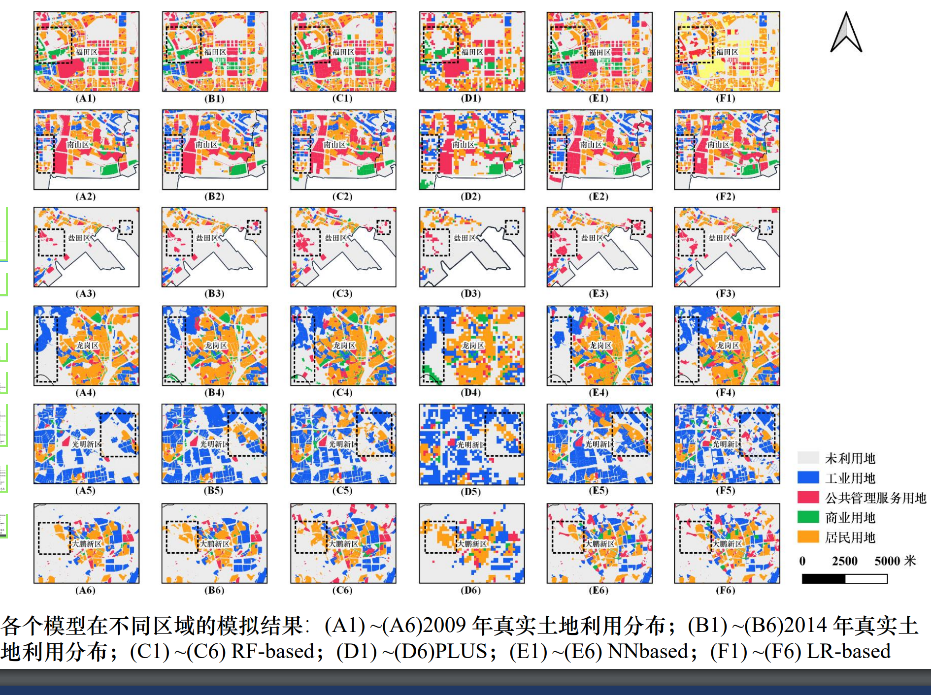

4.1
03
UrbanVCA：微观尺度城市更新模拟软件
Notes:
基于随机森林的UrbanVCA模型对深圳市土地利用模拟取得了最佳的模拟精 度，较栅格CA模型提高了10.6%。表明模型可使得城市土地利 用变化模拟更贴近现实，有效弥补栅格CA 在精细化尺度上表达城市功能结 构变化的不足。

Slide 33

4.5
03
CoCA：“土地-人口-经济”空间协同模拟模型
数据收集与处理：各类城市要素与空间辅助栅格数据，统一坐标、分辨率和归一化处理。
构建协同模拟框架：基于PLUS模型与DensityCA模型，采用“层次递进”的动态驱动因素更新策略，构建出“土地-人口-经济”多要素协同模拟的模型框架。
精度对比与结果应用：多模型对比实验，评估模拟精度，并进行多情景未来预测，挖掘各要素间影响机制。
研究方法总流程图

Slide 34







4.1
03
CoCA：“土地-人口-经济”空间协同模拟模型
CoCA模型软件菜单栏
数据预处理
PLUS模型土地利用模拟
DCA密度值要素模拟
多要素协同模拟
城市土地-人口-经济的多要素空间协同模拟
34
CoCA v2.2.0：基于元胞自动机模型的空间协同模拟平台下载地址：https://www.urbancomp.net/archives/coca-v220

Slide 35


4.1
03
CoCA：“土地-人口-经济”空间协同模拟模型
土地利用变化模拟模块
迭代次数
模型运行日志窗口
两期土地利用数据
总体发展概率数据
结果显示区：用于展示土地利用等结果数据可视化内容
精度显示区：呈现模拟结果与的精度评估可视化结果
用地需求总量与
土地利用转移矩阵
进行未来预测时需对该模块进行修改
土地利用精度指标变化曲线
各用地类型地块总量变化曲线
输出结果路径及相关工程文件
35

Slide 36


4.1
03
CoCA：“土地-人口-经济”空间协同模拟模型
人口经济密度模拟模块
模型运行日志窗口
迭代次数
两期密度值数据
结果显示区：用于展示人口经济密度等结果可视化内容
精度显示区：呈现模拟结果与的精度评估可视化结果
初始密度状态数据
总体发展概率数据
密度值需求总量
进行未来预测时需对该模块进行修改
土地利用精度指标变化曲线
各用地类型地块总量变化曲线
研究区域矢量边界数据
输出结果路径及相关工程文件
36

Slide 37
4.1
03
CoCA：“土地-人口-经济”空间协同模拟模型
迭代次数
结果显示区：用于展示土地利用等结果数据可视化内容
内部迭代轮数
精度显示区：呈现模拟结果与的精度评估可视化结果
加载的协同模拟模型及参数设置
输出结果路径及相关工程文件
模型运行日志窗口
土地利用精度指标变化曲线
密度值精度指标变化曲线
37

Slide 38


4.1
03
CoCA：“土地-人口-经济”空间协同模拟模型
多要素协同模拟中土地利用模拟模型参数设置
提取出的用地扩张数据
迭代次数
处理好的驱动因子数据
两期土地利用数据
用地需求总量与
土地利用转移矩阵
总体发展概率机器学习计算方法
限制发展区域数据
38

Slide 39

4.1
03
CoCA：“土地-人口-经济”空间协同模拟模型
多要素协同模拟中人口经济密度模拟模型参数设置
变化前的初始密度状态数据
迭代次数
两期密度值数据
处理好的驱动因子数据
初始密度状态数据
限制发展区域数据
研究区域矢量边界数据
总体发展概率机器学习计算方法
进行未来预测时可修改密度值需求总量
39

Slide 40

4.5
03
CoCA：“土地-人口-经济”空间协同模拟模型
与2020年实际情况相比，三种情景下均呈现出建设用地增加，其余用地类型有不同程度减少的态势。
自然发展情景：依据未来用地规划化和人口经济指标发展，土地利用类型变化与历史趋势相同。
城镇扩张情景：建设用地占比上升，孝感、黄石、黄冈城市扩张较为显著。
生态保护情景：建设用地占比仍有增加，但增长幅度最小，林地和水域显著增加，耕地和草地有部分减少。
不同场景下城市土地利用预测结果：（A）武汉主要城市区；（B）鄂州、黄冈主要城市区

Slide 41
04
总结
Notes:
第一部分是绪论部分，包括研究背景与意义，研究现状科学问题等内容

Slide 42
04
总结和展望
CA模型的核心优势
    精细化模拟能力
  地块级空间表达：基于矢量地块分裂的元胞单元，突破传统栅格CA的固定形状限制，精准刻画城市内部形态变化（如地块分裂、动态扩展）。
  高精度模拟：通过耦合机器学习（随机森林、深度森林）与邻域效应（多衰减函数），显著提升模拟精度（FoM值达0.266，较传统模型提升35%以上）。
  边界收敛性优化：VCA模型能准确模拟城市扩张与内部更新，边界误差降低20%-40%。
    多场景应用拓展
  土地利用预测：支持生态保护、城镇扩张等情景模拟，为国土空间规划提供科学依据。
  经济-环境协同：耦合交通可达性、碳排放因子，实现“土地-人口-经济”多要素协同模拟）。
    技术突破
  模型融合创新：结合图神经网络、时间序列分析增强空间交互与时间依赖的建模能力。
  动态驱动机制：采用S曲线算法、轮盘赌策略，实现连续型灰度模拟与经济密度预测（武汉GDP模拟精度提升58%）。
Notes:
VCA模型以地块级精细化模拟为核心，兼具高精度、多场景适应性，为城市可持续发展提供了强大的技术工具与决策支持

Slide 43
CA模型相关介绍
2025.08
中国地质大学（武汉）
地理与信息工程学院
高性能空间计算智能实验室（HPSCIL）
谢 谢！

Slide 44

2
03
PLUS：斑块生成土地利用变化模拟模型
本研究基于栅格数据,提出一种斑块生成土地利用变化模拟模型(patch-generating land use simulation, PLUS),该模型主要包括：
（1）应用一种新的用地扩张分析策略（LEAS），可以更好地挖掘 各类土地利用变化的诱因。
（2）包含一种新的基于多类随机斑块种子的CA模型（CARS），可以更好地模拟多类土地利用斑块级的变化。
（3）与多目标优化算法耦合，模拟结果可以更 好地支持规划政策以实现可持续发展。

Slide 45










4.1
03
PLUS：斑块生成土地利用变化模拟模型
数据格式转换
Step1：提取土地利用扩张
Step2：用地扩张分析策略
用地扩张分析及模型模拟
精度验证
用地需求预测
情景多样性分析
Step3：多类随机斑块种子的CA模拟
Step4：土地利用模拟及精度评价
45
斑块生成土地利用变化模拟（PLUS）模型下载地址：https://www.urbancomp.net/archives/plus

Slide 46


03
PLUS：斑块生成土地利用变化模拟模型
Landscape metrics | NP | LPI | FoM
FLUS | 46804 | 21.019 | 0.195
PLUS | 71063 | 20.418 | 0.231
OBSERVED 2013 | 77890 | 20.064 | /
每类驱动因子对各土地利用类型增长的贡献重要性
2013年至2035年不同情景下的土地扩张

Slide 47
CoCA v2.2.0：基于元胞自动机模型的“土地-人口-经济”空间协同模拟平台
CoCA模型视频教程
2025. 08
中国地质大学（武汉）
地理与信息工程学院
高性能空间计算智能实验室（HPSCIL）

